Slide 1

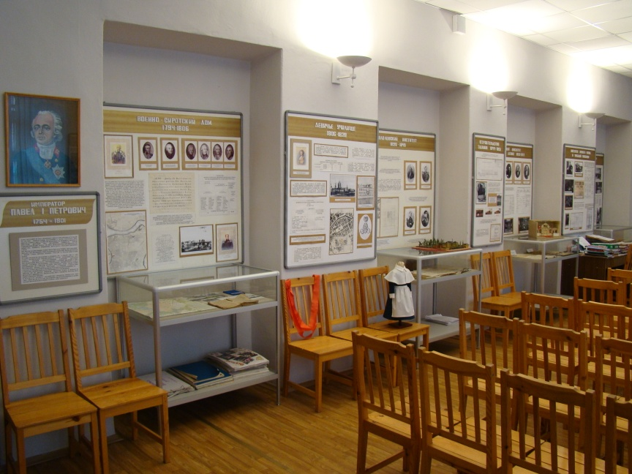
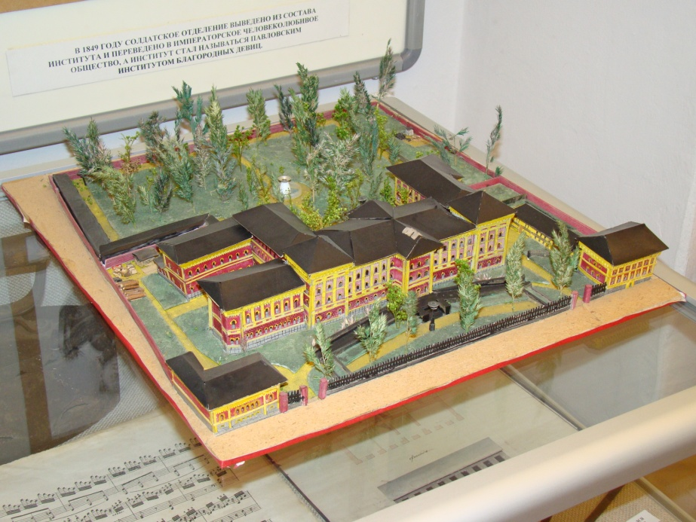
Экскурсии в музее истории гимназии
Ноябрь 2015 года

Slide 2
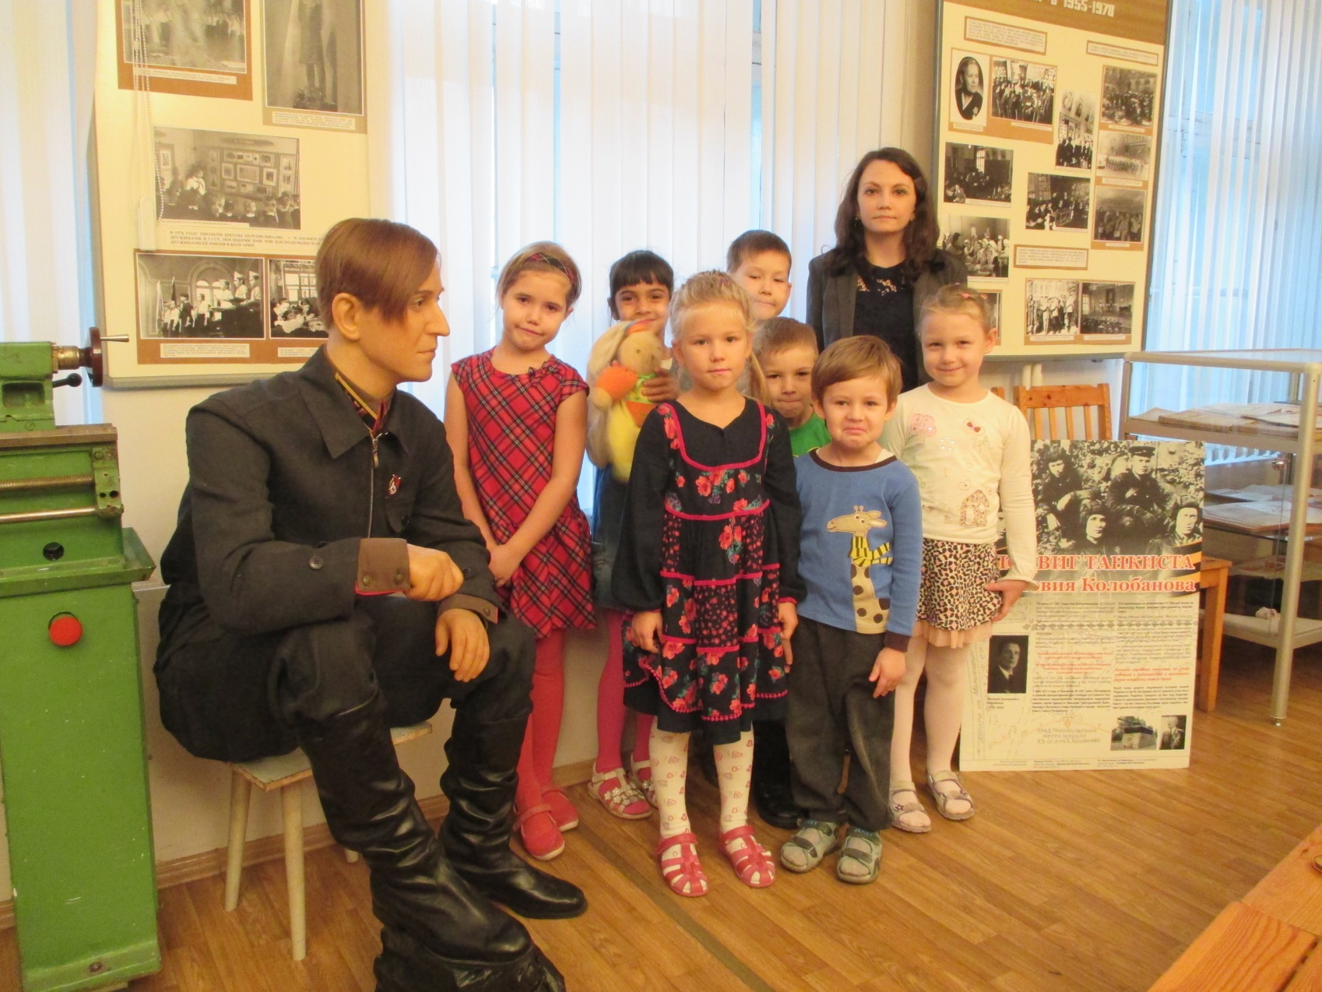
Музейное занятие для подготовительной группы детского сада. 03.11.2015.

Slide 3
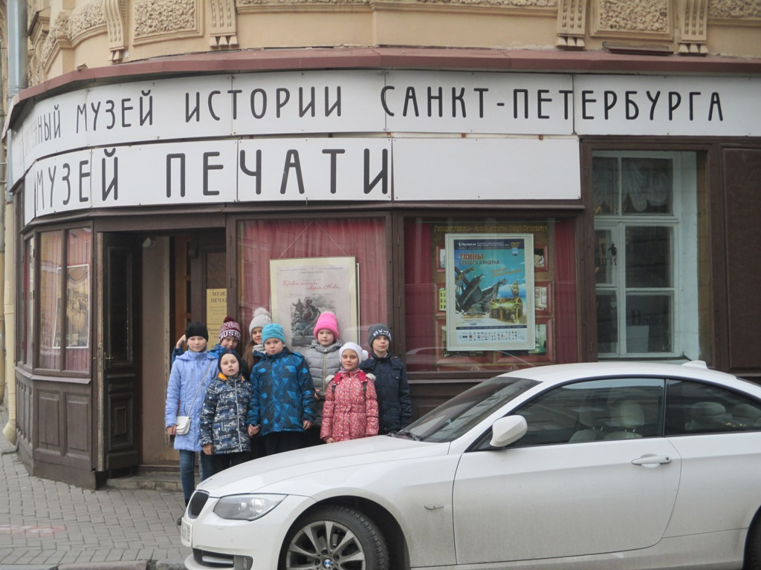
Городской конкурс «Большая регата». Музей печати. 13.11.2015. 3 а класс.

Slide 4
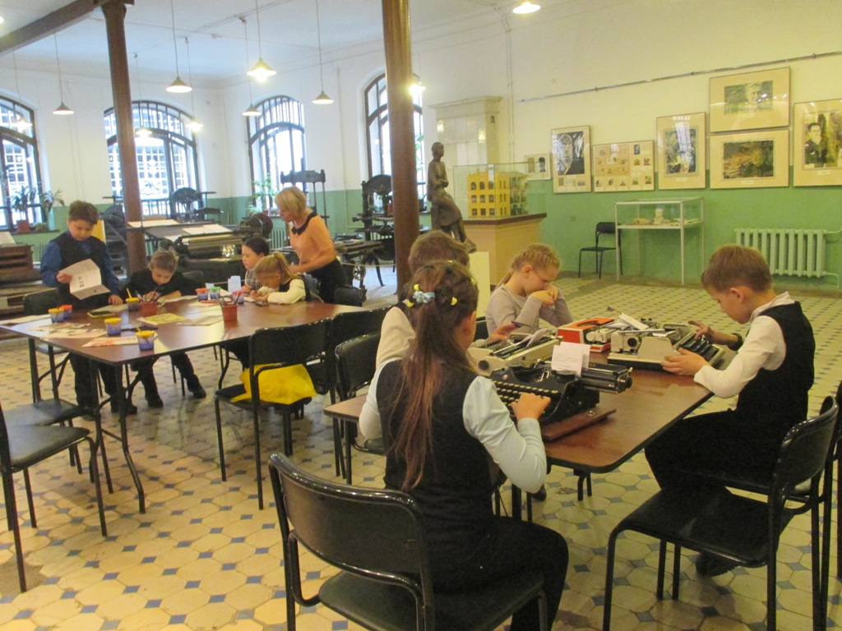
Городской конкурс «Большая регата». Музей печати. 13.11.2015. 3 а класс.

Slide 5
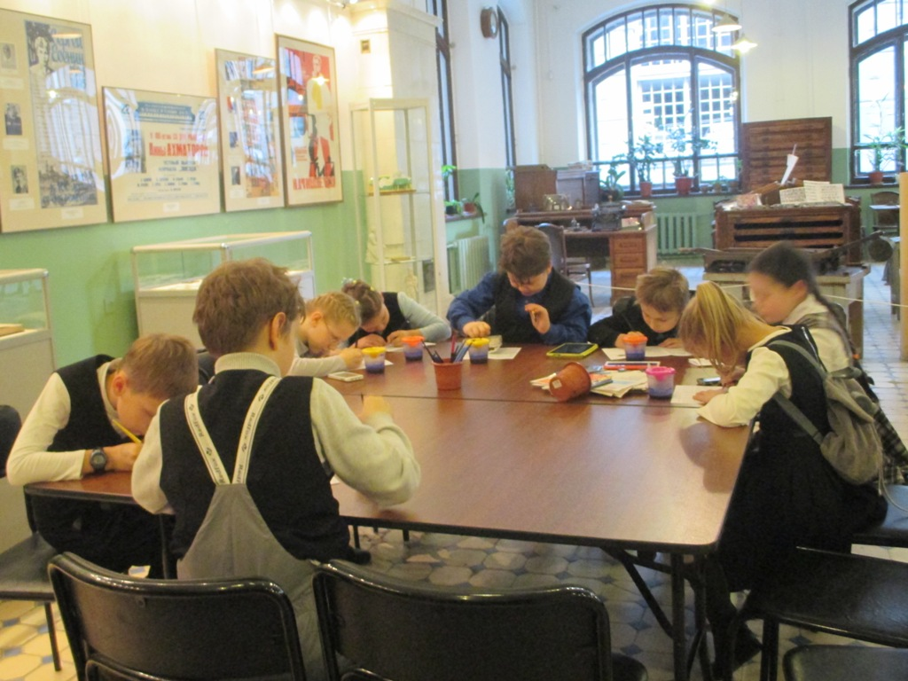
Городской конкурс «Большая регата». Музей печати. 13.11.2015. 3 а класс.

Slide 6
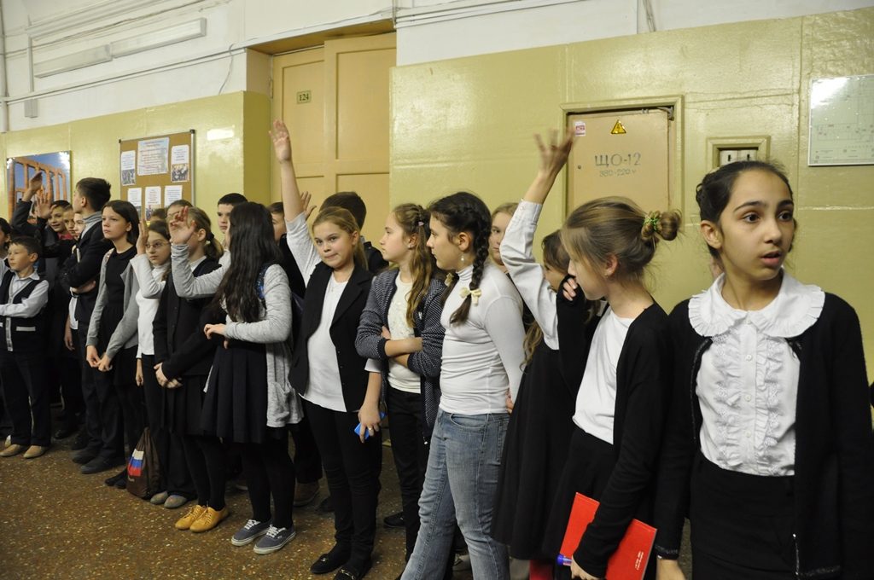
Квест «Моя гимназия».
20.11.2015.

Slide 7
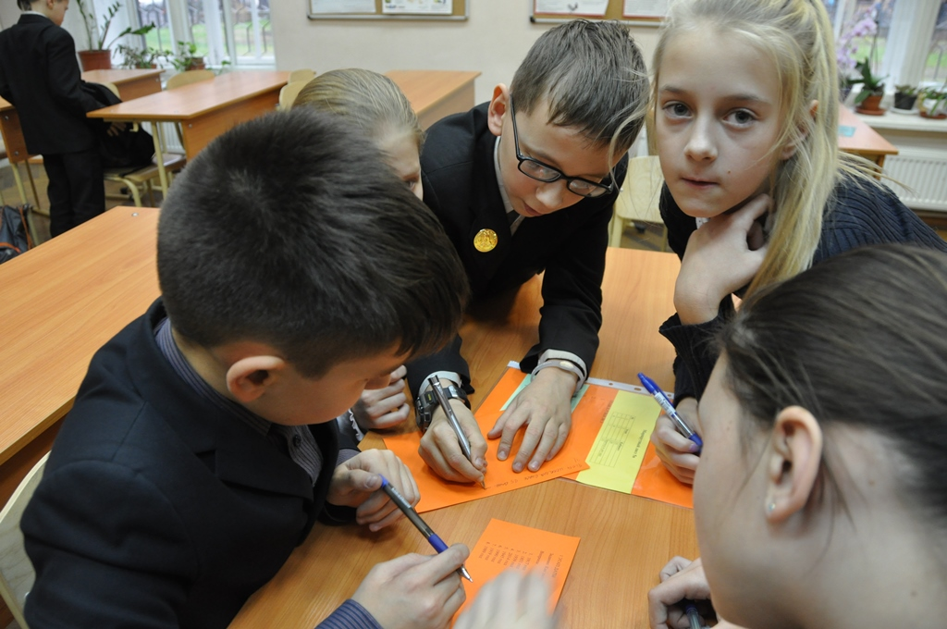
Квест «Моя гимназия».
20.11.2015.

Slide 8
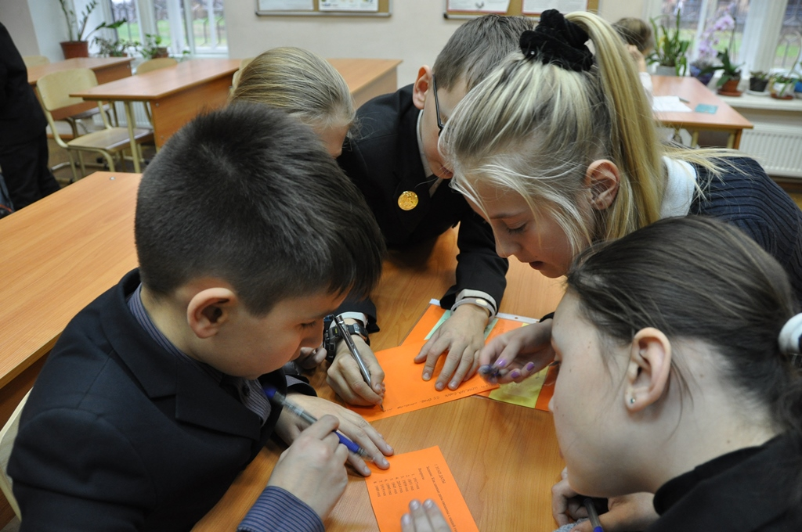
Квест «Моя гимназия».
20.11.2015.

Slide 9
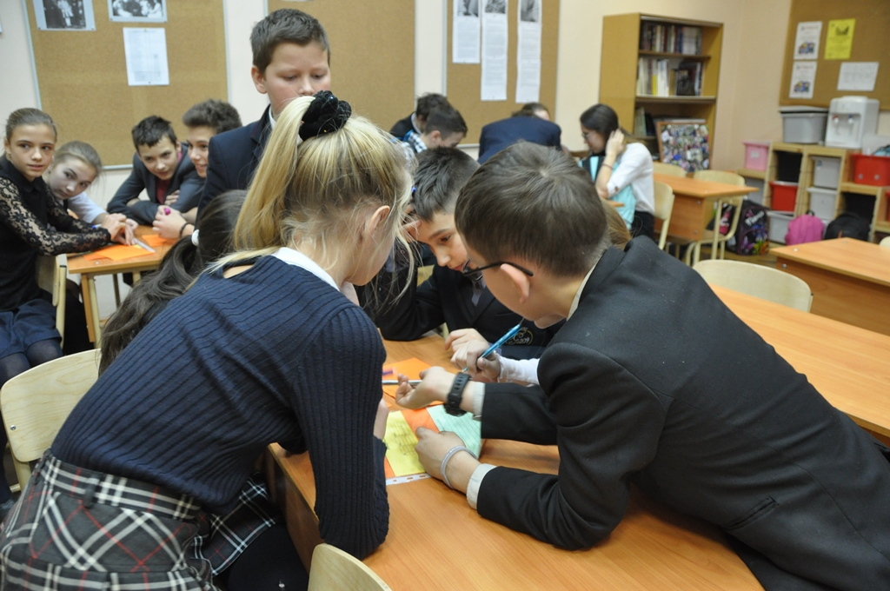
Квест «Моя гимназия».
20.11.2015.

Slide 10
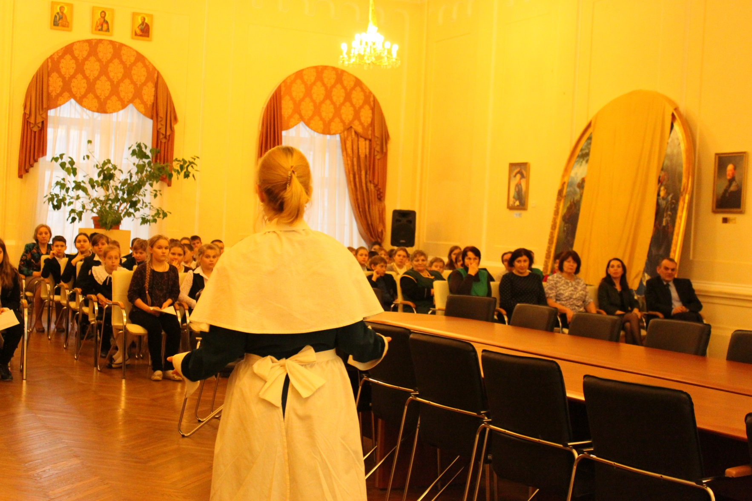
Экскурсия на открытии портрета игуменьи Таисии Леушинской.
25.11.2015.

Slide 11
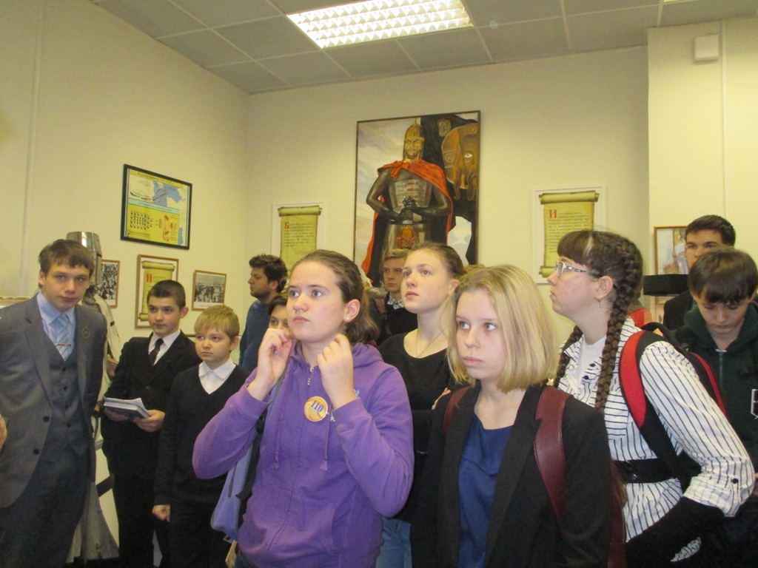
Городской конкурс «Профессия – Родину защищать».
Музей «Князь Александр Невский». 26.11.2015.

Slide 12
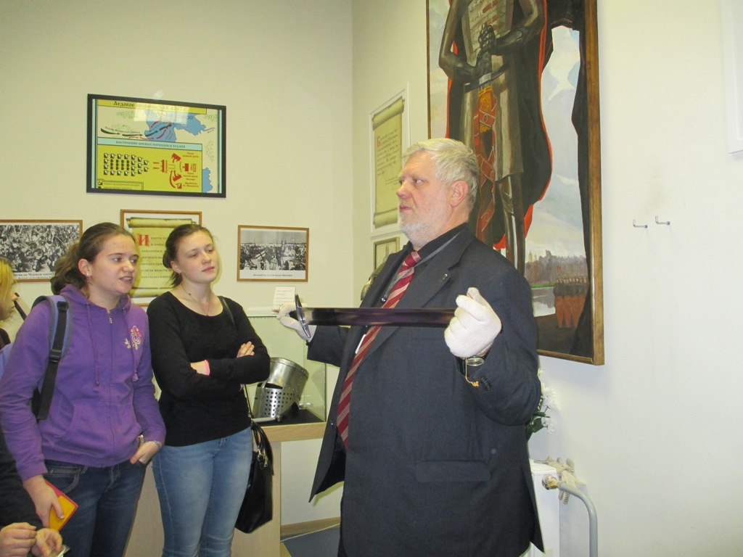
Городской конкурс «Профессия – Родину защищать».
Музей «Князь Александр Невский». 26.11.2015.

